Slide 1
把握信息时代机遇 推进网络强国建设
为实现中华民族伟大复兴中国梦贡献力量
Notes:
1
1
1
1
1
1

Slide 2
一
深刻认识中华民族波澜壮阔的历史进程
切实增强实现中华民族伟大复兴的历史自信
二
深刻认识信息化发展带来的革命性变化
准确把握信息革命给中华民族伟大复兴带来的重大机遇
目录
三
深刻认识党的十八大以来网信事业取得的历史性成就
切实增强推进网络强国建设的政治自觉
四
不忘初心、牢记使命，切实履行好
以网络强国建设推动实现中华民族伟大复兴的历史重任
Notes:
2
2
2
2
2

Slide 3
一、深刻认识中华民族波澜壮阔的历史进程 切实增强实现中华民族伟大复兴的历史自信
Notes:
3
3
3
3
3

Slide 4
第一部分
从中华民族5000多年文明史中
深刻认识中华民族曾经创造的历史辉煌
爱国主义精神
担当奉献精神
艰苦奋斗精神
和平友爱精神
纵观人类文明发展史，只有中华文明是唯一始终延续、没有中断的文明
16世纪以前，影响人类生活的重大科技发明约有300项，
其中中国的发明有175项，占一半以上

Slide 5
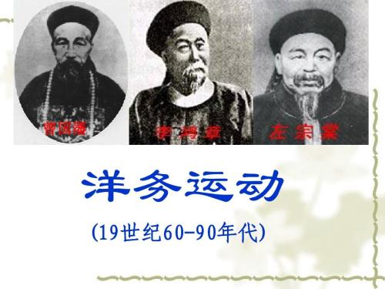
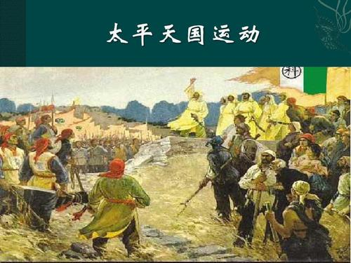
第一部分
从中国人民近代以来170多年斗争史中
深刻认识中华民族曾经遭受的深重苦难
近代中国历史表明，守旧没有出路，落后就要挨打。只有把握时代潮流，勇于变革创新，才能实现国家繁荣昌盛、长治久安

Slide 6
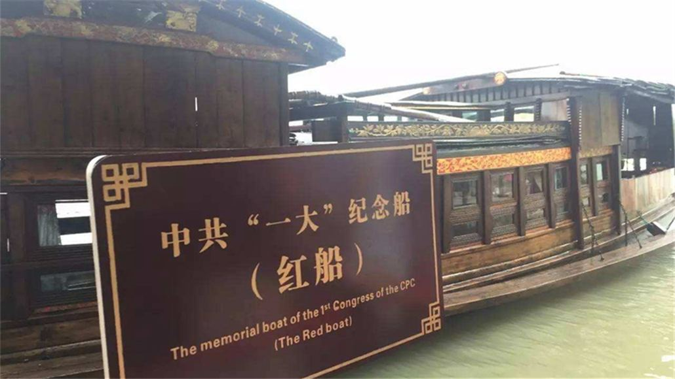
第一部分
从中国共产党90多年奋斗史中
深刻认识我们党一切工作和奋斗的初心使命
近百年来，为中国人民谋幸福、为中华民族谋复兴的初心和使命始终是激励中国共产党人不断前进的根本动力，贯穿我们党领导革命、建设、改革的全过程。
自从有了中国共产党，中国革命的面貌就焕然一新了

Slide 7
二、深刻认识信息化发展带来的革命性变化 准确把握信息革命给中华民族伟大复兴带来的重大机遇

Slide 8
第二部分
农业革命
增强了人类生存能力
使人类走向文明社会
以机器取代人力，以大规模工厂化生产取代个体工场手工生产
工业革命
信息革命的时代潮流正加速向各领域广泛渗透，正在全球开启一次具有全局性、战略性、革命性意义的数字化转型，带动人类社会生产方式变革、生产关系再造、经济结构重组、生活方式巨变
信息革命
增强了人类脑力，带来生产力又一次质的飞跃

Slide 9
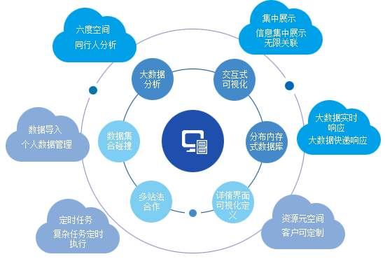
第二部分
数据资源成为“新生产要素”
农业时代
土地是最重要的战略资源
工业时代
能源矿产成为最重要的战略资源
信息时代
数据日益成为重要战略资源和新生产要素
数据的开放、共享和应用能够优化传统要素配置和使用效率提高资源、资本、人才全要素生产率，为经济社会极大赋能

Slide 10
第二部分
信息技术领域成为“新创新高地”
区块链技术的集成应用在新的技术革新和产业变革中起着重要作用
网络信息技术与其他领域的交叉融合引发群体性突破
拓展了智能制造、工业互联网的新方向

Slide 11
第二部分
互联网、工业互联网、物联网等成为“新基础设施”
工业时代
信息时代
基础设施
新基础设施
乘数效应
幂数效应
“铁公机”
互联网

Slide 12
第二部分
数字经济成为“新经济引擎”
世界经济的长波周期（康波周期）
50-60年左右
商业模式创新
新一轮基础技术创新
基础技术创新
技术应用创新
数字技术正从助力经济发展的辅助工具
向引领经济发展的核心引擎转变

Slide 13
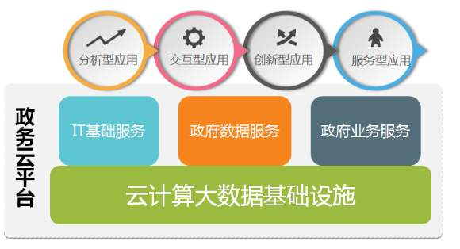
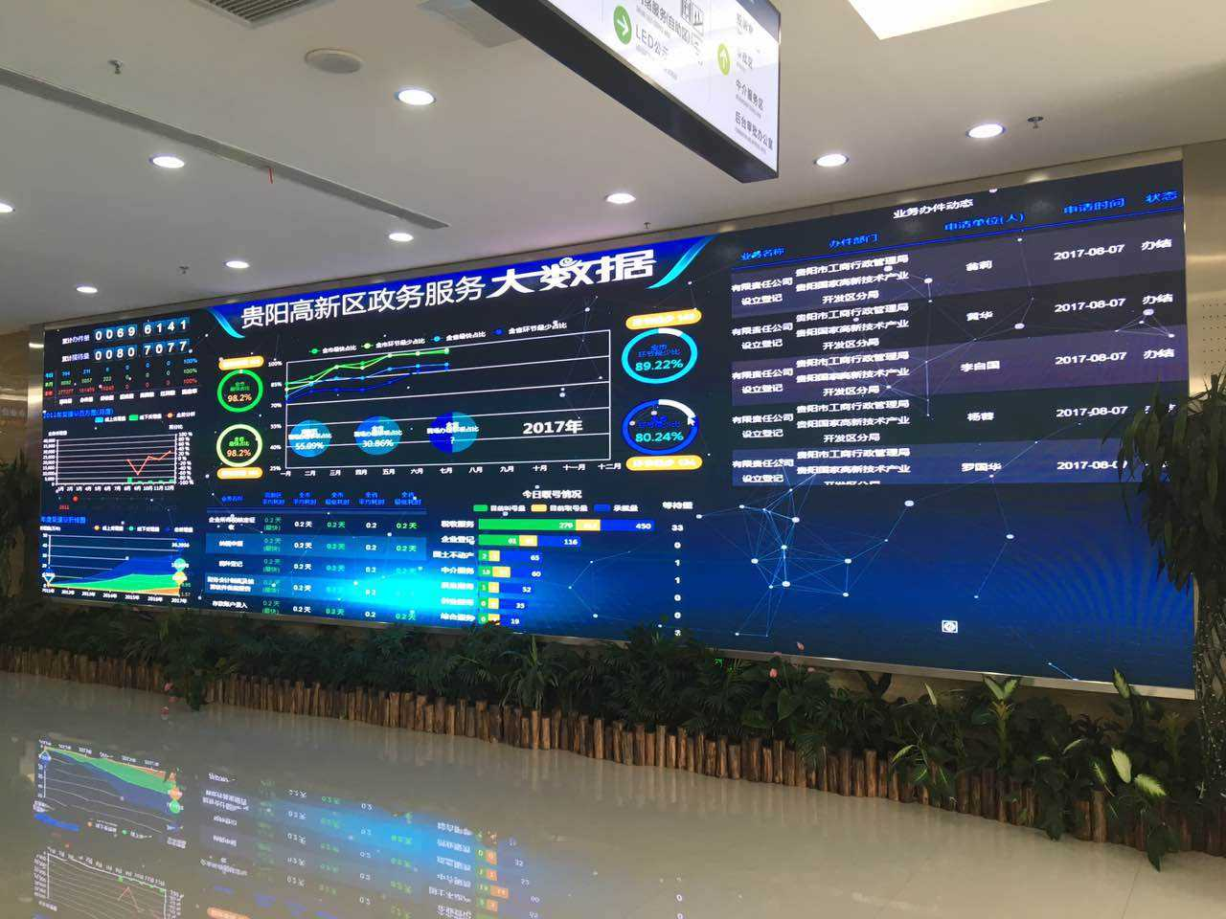
第二部分
信息化成为“新治理手段”
移动互联网丰富了
公共服务的渠道和范围
云服务为电子政务系统提供了
更加灵活的建设和运维模式
大数据日益成为支撑政府
科学决策和精准管理
提升政务服务效率
保障和改善民生的重要工具
电子政务向着系统整合、资源共享、服务协同的方向发展

Slide 14
第二部分
一方面，要增强机遇意识
紧紧抓住新一轮科技革命和产业变革的有利时机
另一方面，要切实肩负起防范化解网信领域
重大风险的政治责任

Slide 15
三、深刻认识党的十八大以来网信事业取得的历史性成就 切实增强推进网络强国建设的政治自觉

Slide 16
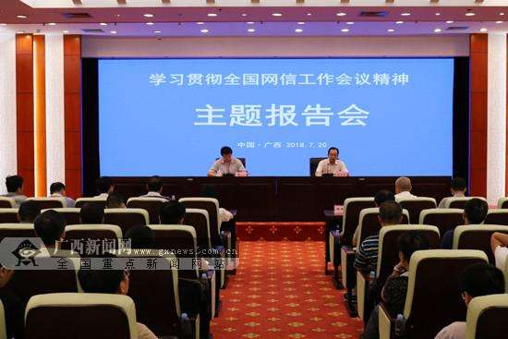
第三部分
网信工作顶层设计和总体框架基本确立
网信事业发展格局有效形成
全国“一盘棋”工作格局有效形成

Slide 17
第三部分
网络意识形态安全得到切实维护
网络空间正能量更加强劲、主旋律更加高昂
加强和改进
网上正面宣传
坚决防控
网上风险
加强网络生态综合治理
网络文化健康向上
提高工作科学化、规范化水平

Slide 18
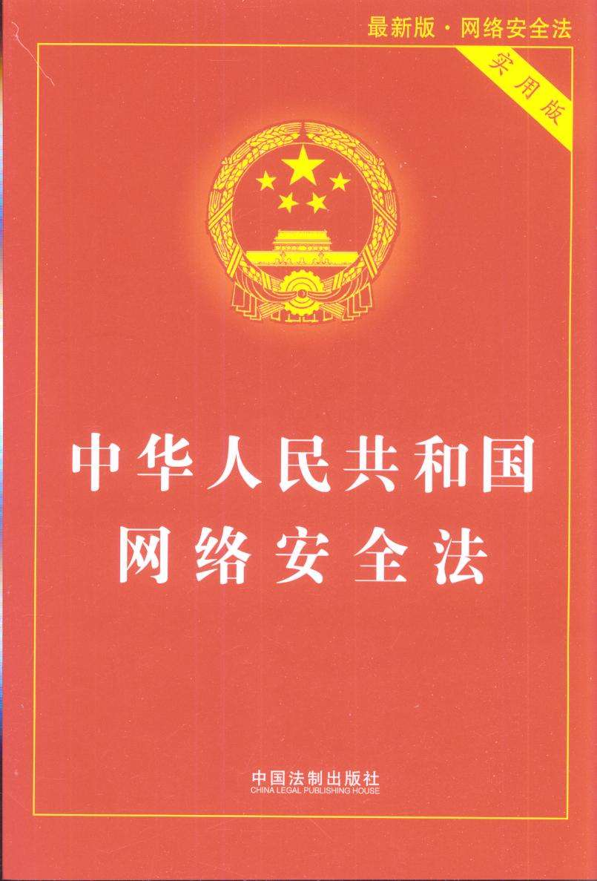
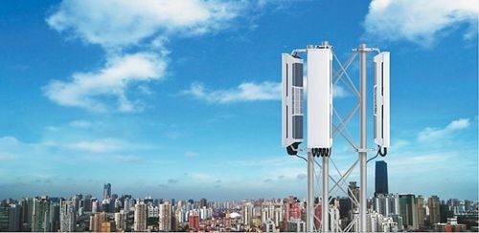
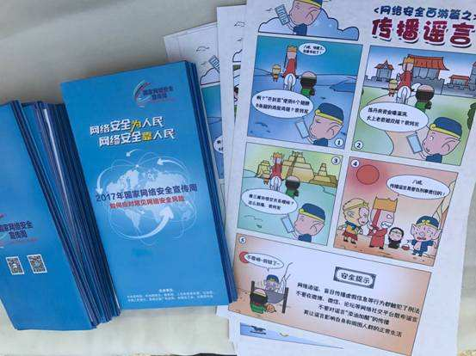
第三部分
国家网络安全屏障进一步巩固
全社会网络安全意识和防护能力明显增强
强化关键信息基础设施安全保护
坚决维护人民群众网络权益
全社会网络安全意识和防护能力明显增强
制定实施《网络安全法》
提升态势感知和应急处置能力

Slide 19
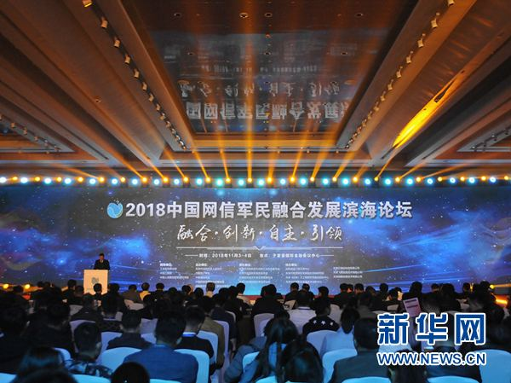
第三部分
抢占信息技术发展制高点
信息领域核心技术创新取得积极进展
加快信息领域核心技术自主创新
强化网信军民融合发展

Slide 20
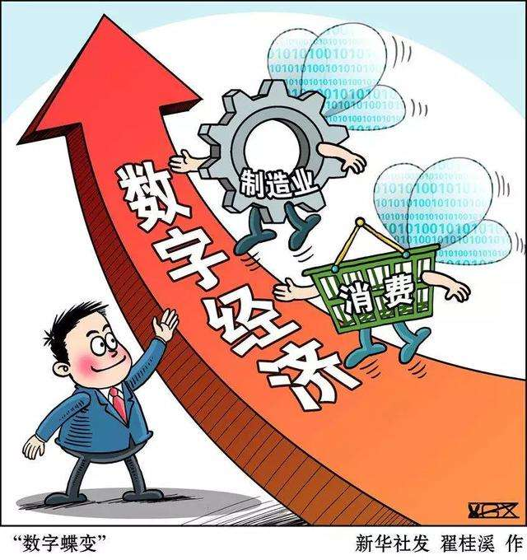
第三部分
充分发挥信息化驱动引领作用，以信息化培育新动能
用新动能推动新发展
固定光纤网络覆盖范围
全球第一
宽带用户数量全球第一
网民数量全球第一
移动4G网络规模全球第一
我国数字经济总量跃居全球第二

Slide 21
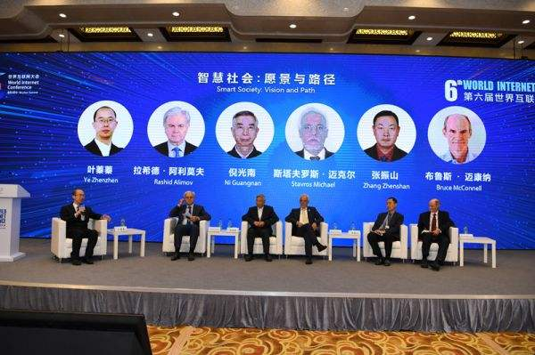
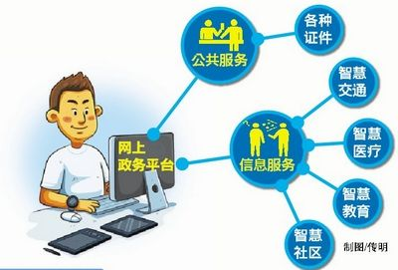
第三部分
深入实施“互联网+”行动计划
人民群众有了更多获得感、幸福感、安全感
加快推进数字中国建设
加快推进智慧社会建设
深入推进“互联网+政务服务”

Slide 22
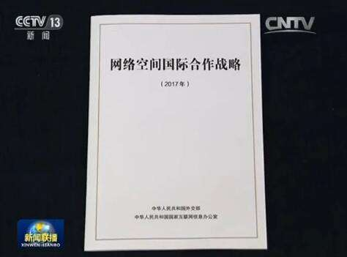
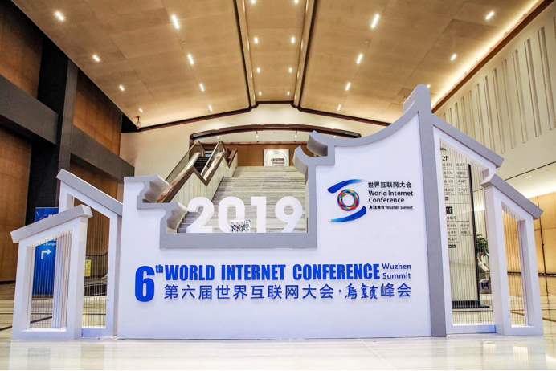
第三部分
积极参与网络空间国际治理进程
网络空间国际话语权和影响力显著增强
发布《网络空间国际合作战略》
创办世界互联网大会

Slide 23
四、不忘初心、牢记使命，切实履行好 以网络强国建设推动实现中华民族伟大复兴的历史重任

Slide 24
第四部分
构建网上网下同心圆
坚决维护网上政治安全和意识形态安全
坚持正能量是总要求
坚持管得住是硬道理
坚持用得好是真本事

Slide 25
第四部分
充分发挥信息化驱动引领作用，让互联网发展成果
更好助推发展、服务社会、造福人民
推动核心技术取得突破
推动数字经济和实体经济融合发展
推动信息便民惠民利民
推动新一代信息基础设施建设
推进网络扶贫工程向纵深发展

Slide 26
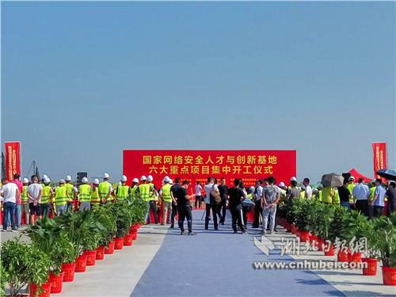
第四部分
切实提升网络安全防护能力，筑牢国家网络安全屏障
着力提升网络防护力
着力提升发展支撑力
着力提升人才供给力
着力提升资源掌控力
加快推进国家网络安全人才与创新基地建设

Slide 27
第四部分
深度参与网络空间国际治理
提升网络空间国际话语权和影响力
加强习近平总书记
国际治网理念宣传阐释
积极参与网络空间
国际治理进程
广泛开展网络空间合作交流
以推动构建网络空间命运共同体
助力构建人类命运共同体

Slide 28
第四部分
加强网信干部队伍建设
打造一支忠诚、干净、担当的网信铁军
绝对忠诚 绝对可靠
政治过硬 本领高强
强化思想武装
提升工作本领
加强监督管理

Slide 29
Notes:
29
29
29
29
29

Slide 30
《时事报告》杂志社
《时事报告》是中共中央宣传部主管的时政月刊，是广大党员干部以及宣传、教育工作者认识、把握国内外形势发展变化、做好宣传教育工作的必备学习资料。
供各级领导干部讲形势作报告，大中专院校和中学思想政治课教师讲授形势与政策课和时事课，参加公务员考试、遴选、公选以及关心国内外形势的读者使用。
形势与政策课专用
www.xingshizhengce.com
Notes:
30
30
30
30
30

Slide 31
《党委中心组学习》是中共中央宣传部主管，为各级党委中心组学习服务的专门刊物，旨在宣传和阐释党的最新理论创新成果，解读党和国家的重大政策及中央领导同志重要指示精神，探讨经济社会发展的重大问题。
刊物以专题稿件为主，作者为中央和国家机关部委领导、省（区、市）党委政府负责同志和相关领域的权威专家，内容准确权威、系统实用，是党委中心组学习不可多得的材料。
《时事报告》杂志社
形势与政策课专用
www.xingshizhengce.com
Notes:
31
31
31
31
31

Slide 32
《时事报告》杂志社
《时事报告大学生版》是教育部社会科学司和思想政治工作司委托，中共中央宣传部时事报告杂志社编辑出版，专供高校形势与政策课使用的权威教材。连续三年摘得期刊平均期印数全国第一的桂冠。
每学年两期，于每学期开学前出版。
形势与政策课专用
www.xingshizhengce.com
Notes:
32
32
32
32
32

Slide 33
《时事报告》杂志社
《时事（职教）》是教育部职业教育与成人教育司委托，中共中央宣传部时事报告杂志社编辑出版的全国中职院校形势与政策教育唯一指定教材。
《时事（职教）》紧密结合中职院校德育课特点，解读政策、分析形势，帮助学生开拓眼界、提升素质，被誉为“填补时政教育空白的权威教材”。
形势与政策课专用
www.xingshizhengce.com
Notes:
33
33
33
33
33

Slide 34
《时事报告》杂志社
《时事（高中）》是教育部基础教育司委托，中共中央宣传部时事报告杂志社编辑出版的面向高中生时事教育教学的权威刊物。
紧密配合高中思想政治课新课标要求，传递中央精神，针对经济社会发展中的热点难点问题，为高中生答疑解惑，是高考时事复习的好帮手。
形势与政策课专用
www.xingshizhengce.com
Notes:
34
34
34
34
34

Slide 35
《时事报告》杂志社
《时事（初中）》是教育部基础教育司委托，中共中央宣传部时事报告杂志社编辑出版的面向初中生时事教育教学的权威刊物。
秉承“通俗精炼透彻”原则，为初中生精解国内外大事和大势，在世界和初中生之间架起桥梁，内容被全国各地中考广泛采用，誉为初中《道德与法治》课“动态教材”。
形势与政策课专用
www.xingshizhengce.com
Notes:
35
35
35
35
35

Slide 36
《时事报告》杂志社
《时事画刊》以介绍时事为主线，贴近小学生的认知特点，以图文并茂的形式，通俗易懂的文笔，向广大小学生介绍国家改革开放的成就和国内外时事热点，集时政性、知识性、趣味性为一身，为小学生了解时事、开阔眼界、增长知识提供了专门的动态教材。
形势与政策课专用
www.xingshizhengce.com
Notes:
36
36
36
36
36

Slide 37
《时事报告》杂志社
形势与政策课专用
www.xingshizhengce.com
Notes:
37
37
37
37
37

